Slide 1

RD線上約用審核系統
操作說明
承辧人：研發處 范玉瑩112.09.19

Slide 2

RD助理線上約用審核系統流程圖
Email通知
計畫主持人或授權助理
學生兼任助理
研發處/教務處
會計室
人事室
系統
兼任/臨時助理約用系統產生約用申請表單號碼
勞僱型?
是
登錄資料
否
選擇兼任助理型態
登錄學生基本資料
外校生：主持人上傳 資料
型態同意書
參與元智大學計畫執行同意書
身份證影本
在校證明
勞動契約書
學習型投保團險
審核後辦理勞保
系統稽核身分
本校生?
否
是
審核申請文件
線上確認型態
(同一計畫同一型態第一次約用)
研究獎助生
兼任研究助理
臨時工
同意型態
否
申請取消
是
主持人線上審核
單位線上審核
線上審核
線上審核
備註：審核過程中如需修改或補件，將申請單退回主持人。
完成申請

Slide 4
兼任助理約用畫面：
個人Portal→預算會計系統→預算查詢→點選欲約用申請之計畫→進入約用畫面→點編輯→進入約用申請→填寫約用資料→確認線上申請單(紙本申請將於9月30日退場)

Slide 5
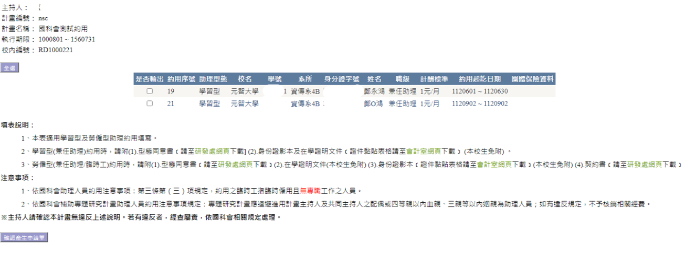
主持人約用編輯後產生申請單畫面：
主持人完成約用申請編輯→勾選輸出序號→請按下確認產生申請單→E-Mail通知被約用人

Slide 6
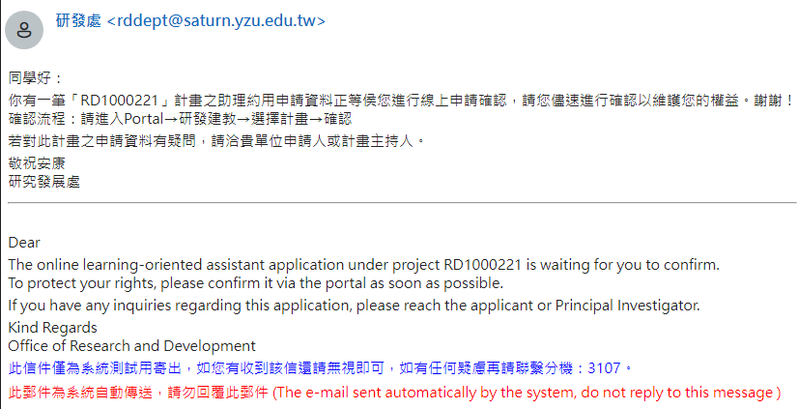
完成約用後學生將會收到E-Mail通知：
主持人完成約用確認產生申請單→系統會自動以E-Mail通知被約用學生→學生由Portal進入→RD線上約用審核系統→確認型態或上傳相關文件

Slide 7
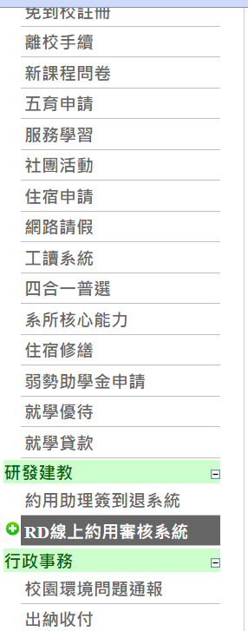
學生收到E-Mail通知後請至RD線上約用審核系統：
學生由Portal進入→RD線上約用審核系統→確認型態或上傳相關文件
約用相關文件：研發處網頁→兼任助理專區→
相關文件
網址： https://www.yzu.edu.tw/admin/rd/index.php/tw/2016-01-22-08-52-11/2016-01-22-08-52-15

Slide 8
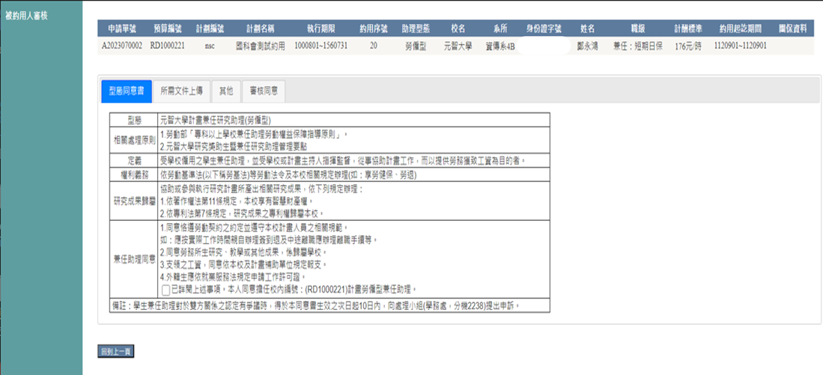
學生確認型態畫面：
學生由Portal進入系統碓認→同一個計畫同一位兼任助理同一型態只要在第一次約用時確認型態即可。
請同學詳閱內容確認並於□打ˇ→文件上傳 。

Slide 9
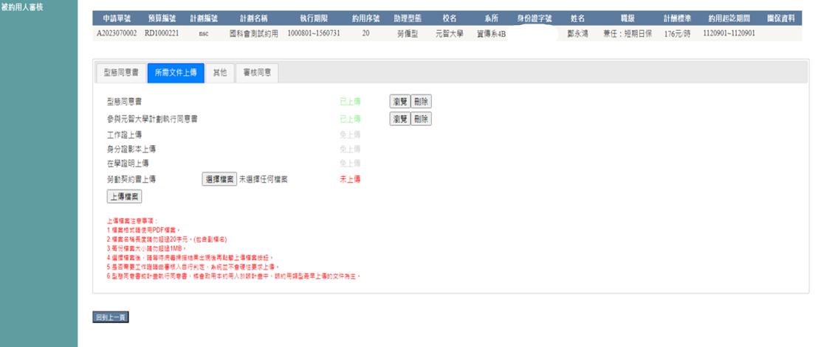
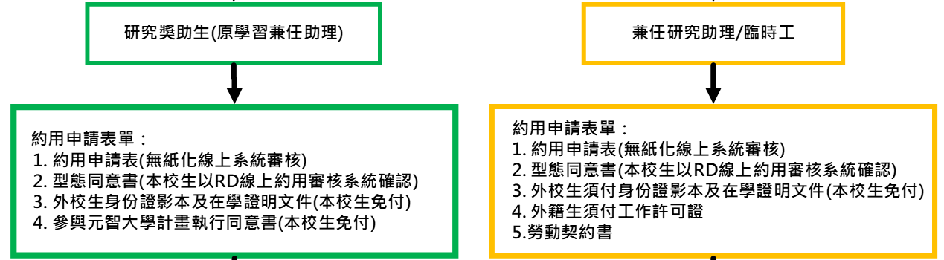
學生上傳約用文件畫面：
獎助生(學習型)及勞僱型兼任助理上傳文件請參閱第2頁中申請文件→上傳文件。
例：勞僱型兼任助理需填寫勞動契約書後掃描成PDF檔上檔，紙本自行留存。

Slide 10
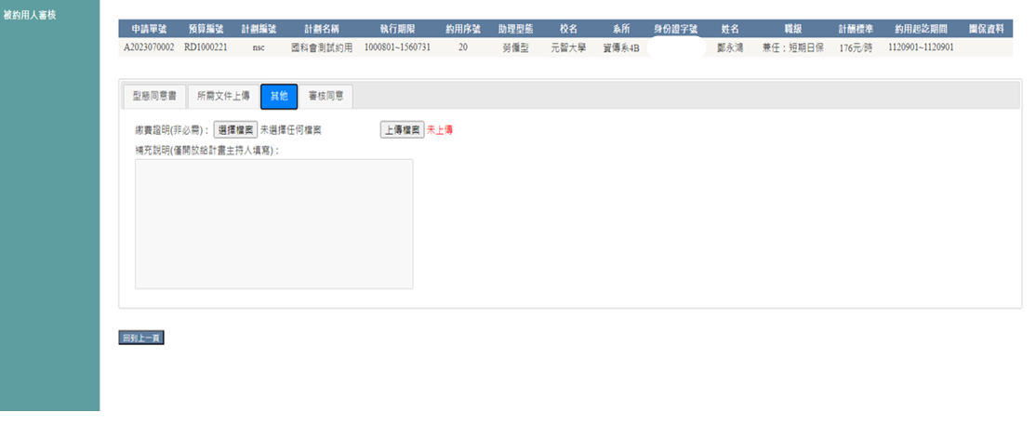
補件或補充說明畫面：
1.新生開學前請以臨時工(勞保)聘用，若於8月1日前繳交註冊費可於8月1日起聘為兼任助理(請上傳繳費證明) ，未提前註冊者建議於10月1日起聘以免有破月無法支付整月薪資之問題，以利經費管控及核銷作業。
2.學習型助理若未能事前完成約用作業，延遲約用請主持人補充說明事由。
3.學生若無需上傳繳費證明請直接進行審核同意。
(新生)

Slide 11
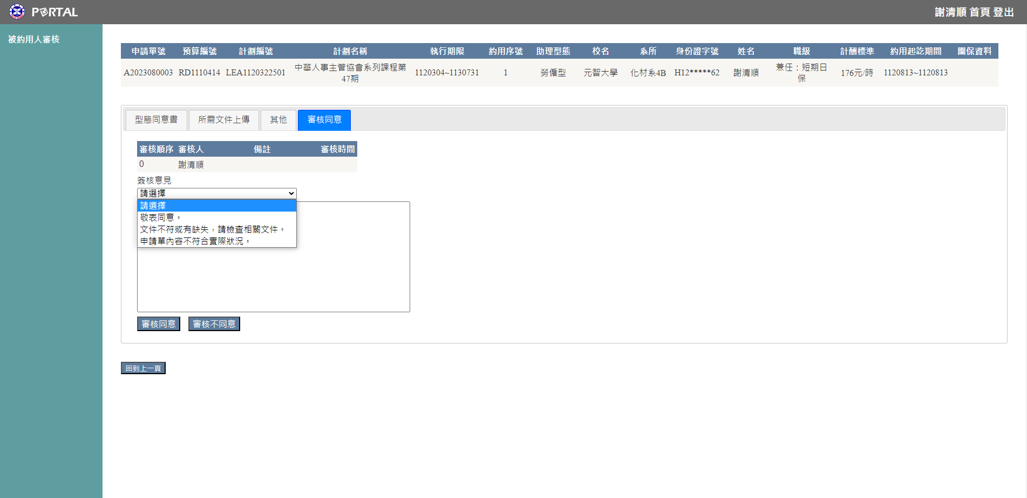
學生審核同意畫面：
獎助生(學習型)及勞僱型兼任助理確認型態、上傳所需文件→選擇簽核意見。
審核同意→系統寄E-Mail通知主持人審核，審核不同意者該項約用不成立。

Slide 12
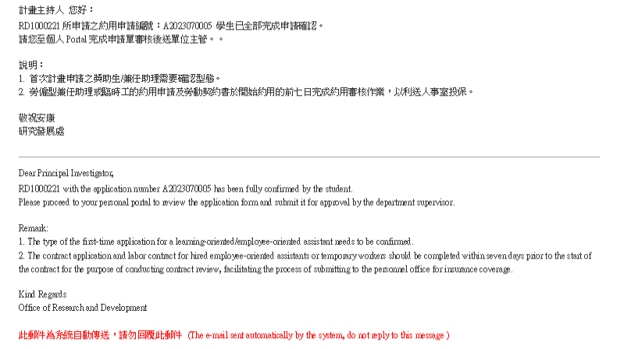
約用學生全部確認型態後系統寄E-Mail通知主持人畫面：
同一約用申請單學生全部完成確認→系統會自動以E-Mail通知主持人→主持人由Portal進入→RD線上約用審核系統→進行審核

Slide 13
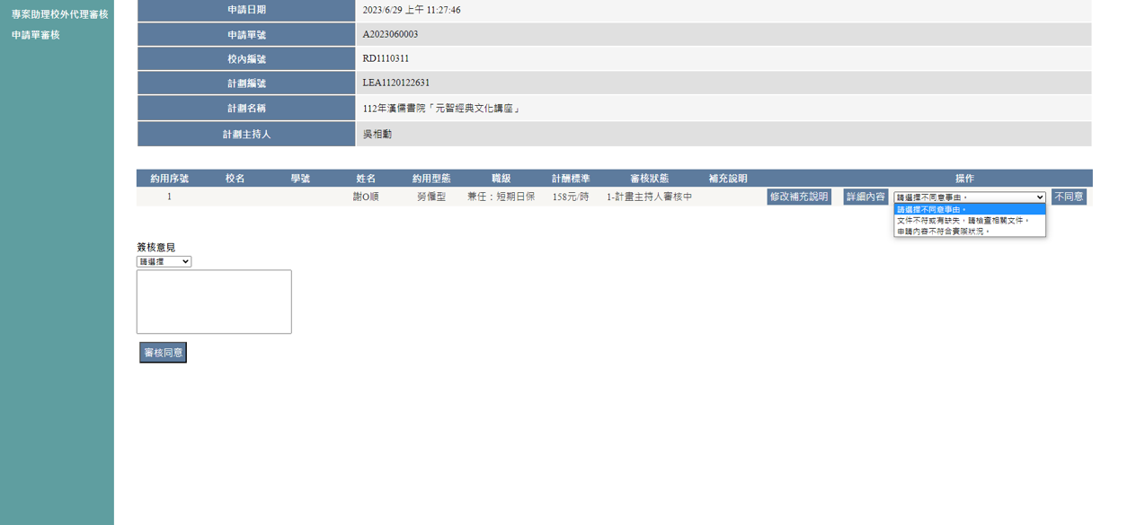
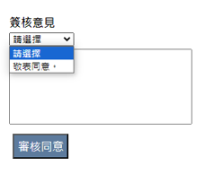
主持人審核畫面：
1.約用申請單號所有約用學生皆確認完型態→主持人進入Portal→RD線上約用審核系統進行審核同意→約用申請單送單位主管
2.學習型助理若未能事前完成約用作業，請主持人補充說明事由。

Slide 14
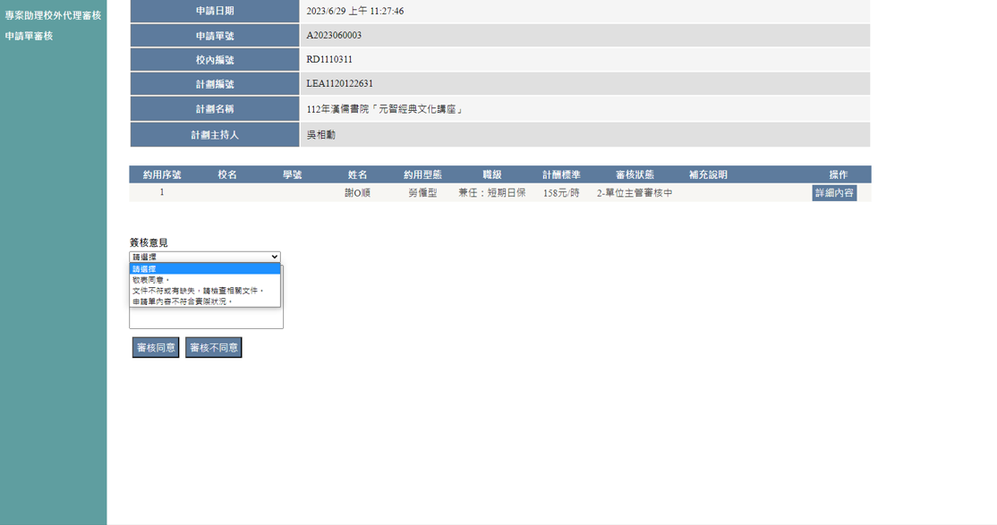
單位主管審核畫面：
主持人審核同意之約用申請單以E-mail通知單位主管→單位主管進入Portal→RD線上約用審核系統進行審核同意→約用申請單送計畫管理單位(研發處or教務處or終身教育部) →會計室審核同意約用作業完成。

Slide 15
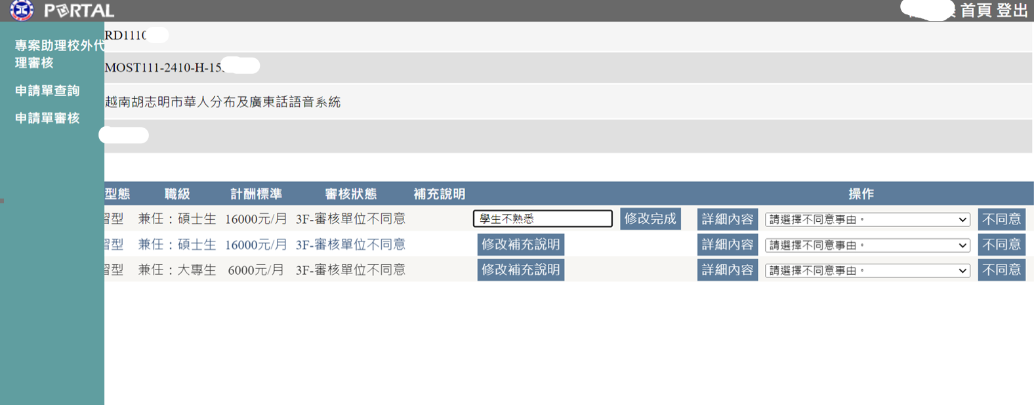
退件主持人收到畫面：
退件原因為未事前約用需補充說明(只有主持人有權限填寫)
審核單位退件(整張申請單一起退件至主持人)，可單獨退件給需要補件或更正資料的同學。

Slide 16
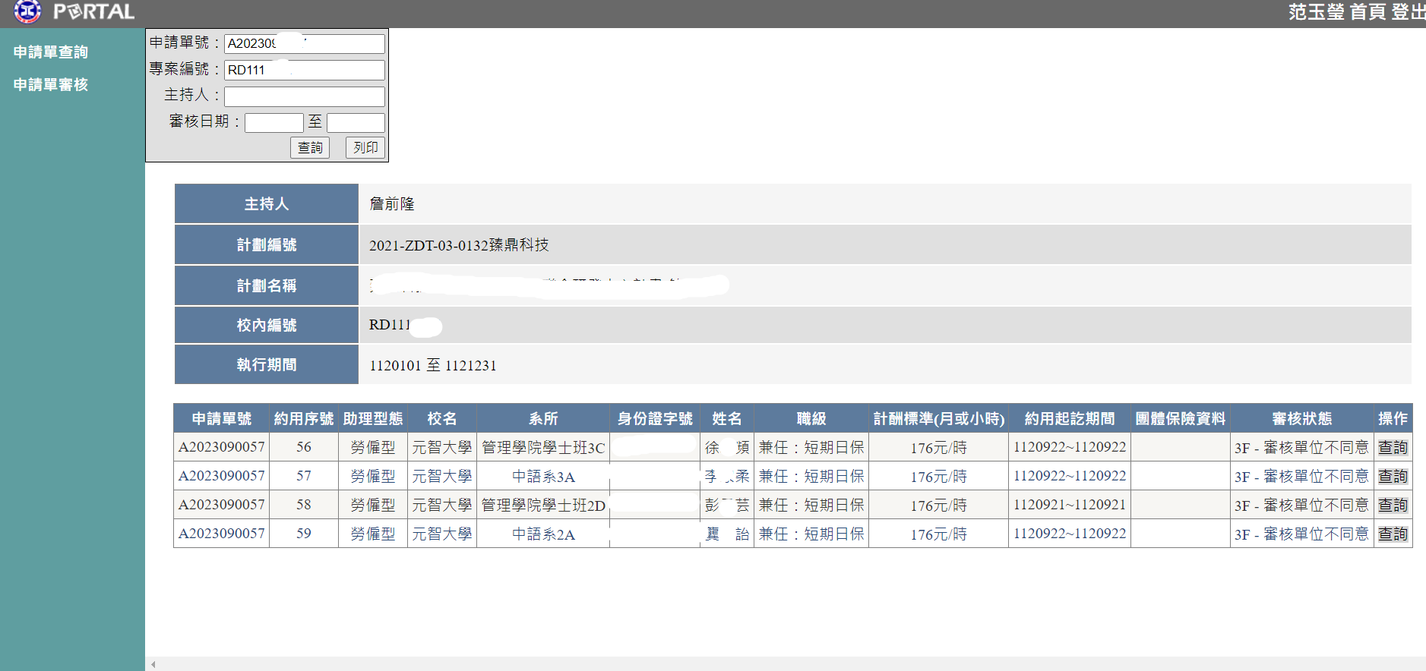
申請單查詢:
RD線上約用審核系統→申請單查詢
主持人及報帳助理可利用申請單查詢功能，了解申請單目前審核狀態。

Slide 17
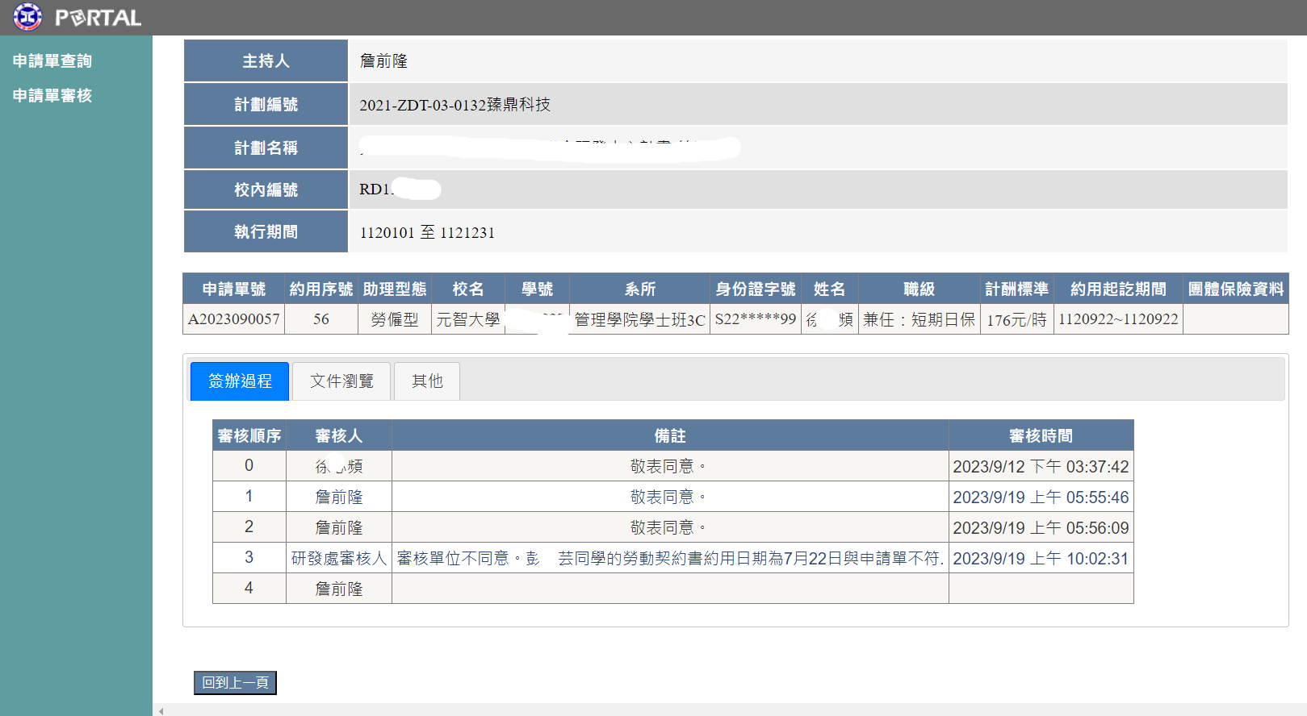
申請單查詢:
RD線上約用審核系統→申請單查詢→查詢
主持人及報帳助理可了解簽辦過程。

Slide 18
注意事項：
新生開學前請以臨時工(勞保)聘用，若於8月1前繳交註冊費可於8月1日起聘為兼任助理(請附繳費證明)，未提前註冊者建議於10月1日起聘，每次聘期至多一學期，以利經費管控及核銷作業。
聘用兼任助理應事前完成約用作業，勞僱型助理(勞保)須在起聘日前7個工作日完成約用程序，學習型助理若未能聘任當月前完成約用作業，請主持人補充說明事由；學習型助理應具學生身份，如約用畢業生，報支前請再次確認其學籍到期日(非以離校日做為依據)。
依國科會補助專題研究計畫助理人員約用注意事項，國科會計畫約用兼任助理每月至少支給研究津貼或工作酬金六千元。
退件原因為薪酬標準、聘期修改及刪除約用，請至預算會計約用系統做更正，更正後RD線上約用審核系統會連動更新。
RD線上約用審核操作說明放在預算會計系統兼任助理約用系統中及研發處兼任助理專區→相關文件中提供大家參考。

